Slide 1
Excel Daten und Diagramme verknüpfen
über zwei eigenständige Dateien
nur über eine PP-Datei
wenn Sie die Verknüpfung zur separaten Exceldatei (Bsp: Folie 2+3) nutzen wollen – müssen Sie über den zweiten Link selbige ebenfalls herunterladen und dann in der Entwurfsansicht - wie dort beschrieben einbinden!
Die Verknüpfung ist momentan wg. des downloads aufgehoben!
Die Verknüpfung der Folie 4 funktioniert - wie beschrieben - automatisch
und ein Auslöser zum Schluss

Slide 2
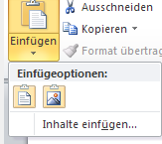
Verknüpfung zweier eigenständiger Dateien!
löschen und durch eigene Verknüpfung ersetzen
In Excel Datei erstellen und speichern.
In Excel Dateiteil markieren und kopieren
3. in PP:
DATEI->Einfügen(INHALT EINFÜGEN)->Verknüpfung->Excel
4. in PP: EINFÜGEN-> AKTION->
Programm (in Office 2016 Probleme->besser Variante b))-> über Durchsuchen mit Exceldatei verbinden. Wenn man nun in der Präsentation die Daten anklickt, gelangt man nach Excel und kann dort die Daten ändern – ohne automatische Änderung in PP! Über DATEI -> Informationen -> rechts unten Verknüpfung ist Aktualisierung möglich. Hat man vor dem PP-Start die Exceldaten geändert wird diese Änderung beim Start von PP übernommen.

Slide 3
Verknüpfung zweier eigenständiger Dateien!
löschen und durch eigene Verknüpfung ersetzen/ oder v. der Folie davor kopieren
b)(geht auch problemlos bei Office 2016)
Gleicher Weg wie in der vorherigen Folie nur diesmal die AKTION-> Objektaktion->Bearbeiten
Die Änderungen in Excel werden autom. auch in PP übernommen.

Slide 4
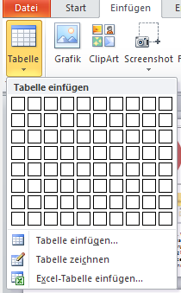
Verknüpfung zw. PP und einer zu dieser PP-Datei gehörenden Exceldatei
Dieser Weg erzeugt eine Exceltabelle, die Teil der PP-Datei ist=> keine zwei Dateien!
EINFÜGEN->AKTION->Objektaktion->Bearbeiten
Vorteil: nur eine Datei und die Exceldaten werden autom. mitgespeichert – während bei dem vorherigen Bsp. die Exceldatei separat gespeichert werden muss

Slide 5

Juhu!
Buuh!
gefallen – klick den Smiley
nicht gefallen – klick den Smiley

